Slide 1


Thứ...ngày...tháng...năm 2023
Tiếng Việt
Nguyễn Thái Vận

Slide 2



Slide 3


Slide 4
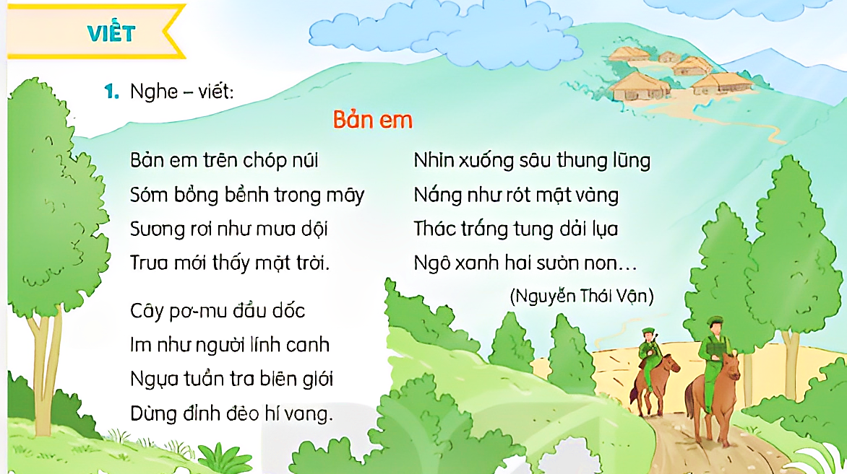

Slide 5
Bản em trên chóp núi Sớm bồng bềnh trong mây Sương rơi như mưa dội Trưa mới thấy mặt trời. Cây pơ-mu đầu dốc Im như người lính canh Ngựa tuần tra biên giới Dừng đỉnh đèo hí vang
Nhìn xuống sâu thung lũng Nắng như rót mật vàng Thác trắng tung dải lụa Ngô xanh hai sườn non...
Nguyễn Thái Vận

Slide 6


Bài văn thơ miêu tả cảnh vật của núi rừng nơi có bản làng của bạn nhỏ vô cùng đẹp và thơ mộng.

Slide 7


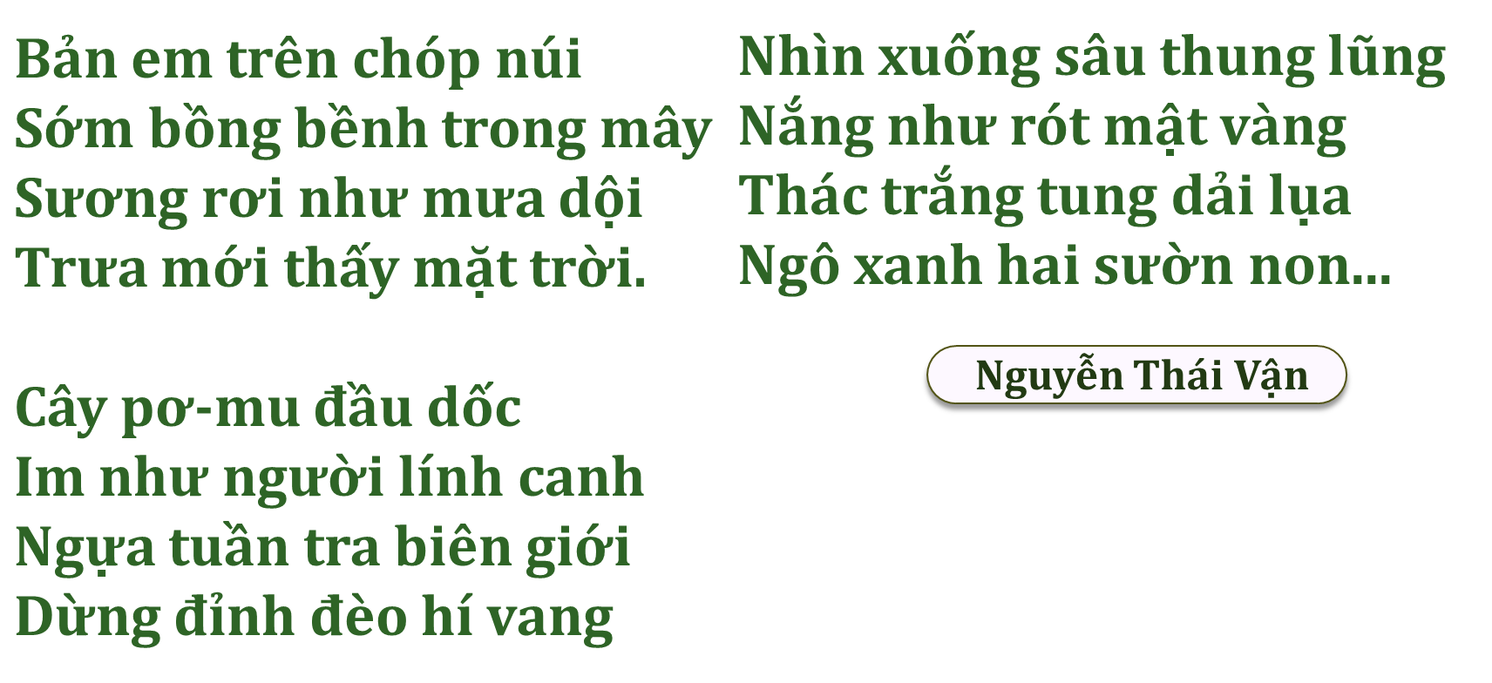
Cần viết hoa ở đâu?
Viết hoa tên bài và những chữ cái ở đầu dòng thơ. Chú ý dấu chấm ở cuối câu.

Slide 8

chóp núi
bồng bềnh
pơ - mu
thung lũng
thác

Slide 9


Slide 10



Slide 12


Slide 13
Chọn tiếng thích hợp thay cho ô vuông.
Bài 2
chiều/ triều
添加标题
nắng chiều
thủy triều
triều đại
chiều chuộng
chở/trở
che chở
trở thành
chở hàng
trở ngại

Slide 14
Bài 2
a. Chọn ch hoặc tr thay cho ô vuông
Sông Bạch Đằng đã đi vào trang sử chống giặc ngoại xâm của dân tộc ta. Ai đã đi qua nơi này cũng cảm thấy tự hào về truyền thống giữ nước của cha ông ta.
(Theo Đoàn Minh Tuấn)

Slide 15
Bài 2
b. Chọn ươc hoặc ươt thay cho ô vuông
- Đi ngược về xuôi
- Đi trước về sau
- Non xanh nước biếc
- Vượt núi băng rừng

Slide 16


Hoàn thành bài tập.
Chuẩn bị bài mới.

Slide 17


